Slide 1
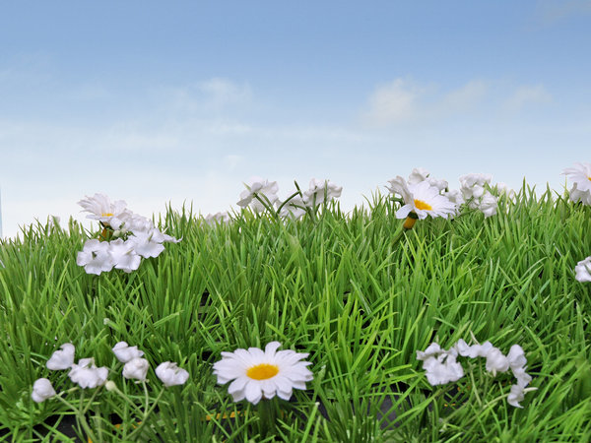
ДЖАННИ РОДАРИ
«ДОРОГА, КОТОРАЯ НИКУДА НЕ ВЕДЁТ»

Slide 2
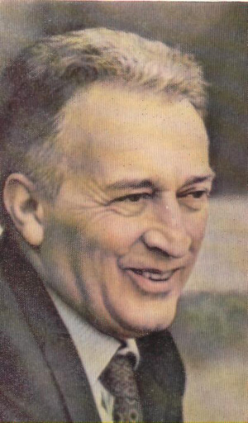
ДЖАННИ РОДАРИ
(1920 – 1980)

Slide 3
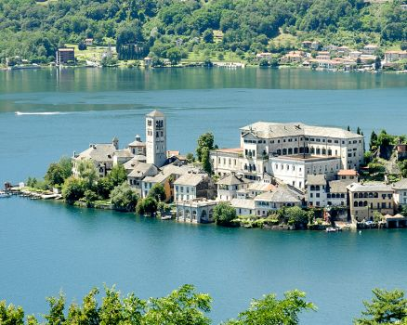
Джанни Родари—итальянский детский писатель. Он родился 23 октября 1920 г. в маленьком городке Оменья на севере Италии. Городок расположен в горах, возле небольшого озера Орта с островком в центре, на котором высится старинный замок.

Slide 4
Джанни родился в бедной семье. Его отец был булочником, а мать – служанкой.
Родители рано умерли. И он остался сиротой. Ему пришлось много работать у богатых людей. Любимым же занятием для Джанни было придумывание шуточных стихов.

Slide 5
Любимым его произведением была повесть “Приключения Пиноккио”. Став учителем начальных классов, он наизусть пересказывал целые главы из этой книги.
Позже Джанни Родари стал писать свои собственные истории.
Так появились известные книги.

Slide 6
Сказки по телефону Джанни Родари.
ДОРОГА, КОТОРАЯ НИКУДА НЕ ВЕДЕТ

Slide 7
На окраине села улица разветвлялась на три дороги — одна вела к морю, другая — в город, а третья — никуда не вела. Мартино знал это, потому что у всех спрашивал про третью дорогу и все отвечали ему одно и то же, будто сговорились: — Та дорога? Она никуда не ведет. Не стоит ходить по ней. — Но все-таки куда-то она ведет? — Нет, совсем никуда не ведет!...

Slide 8
Мартино был такой настойчивый, что его так и прозвали — Мартино Упрямая Голова. Но он не обижался и продолжал думать о дороге, которая никуда не ведет. Когда он подрос настолько, что смог переходить улицу, не держась за дедушку, он встал однажды рано утром, вышел из села и решительно зашагал по таинственной дороге, которая никуда не вела…

Slide 9
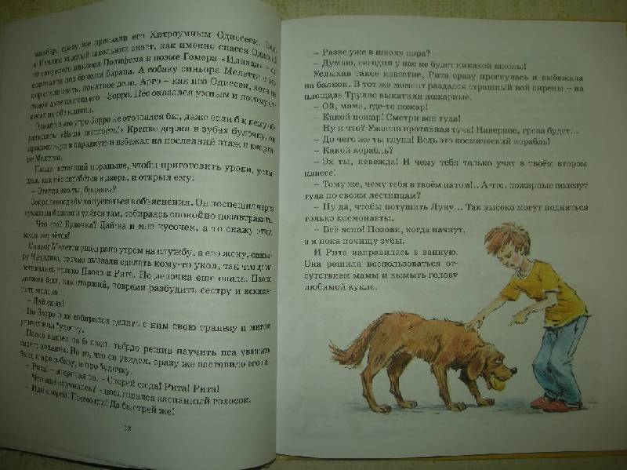
Поначалу по обе стороны шла изгородь, но скоро она кончилась, и тогда дорога потянулась через лес… Шел Мартино, шел… и он стал подумывать, не вернуться ли назад. Вдруг откуда ни возьмись — собака!...

Slide 10
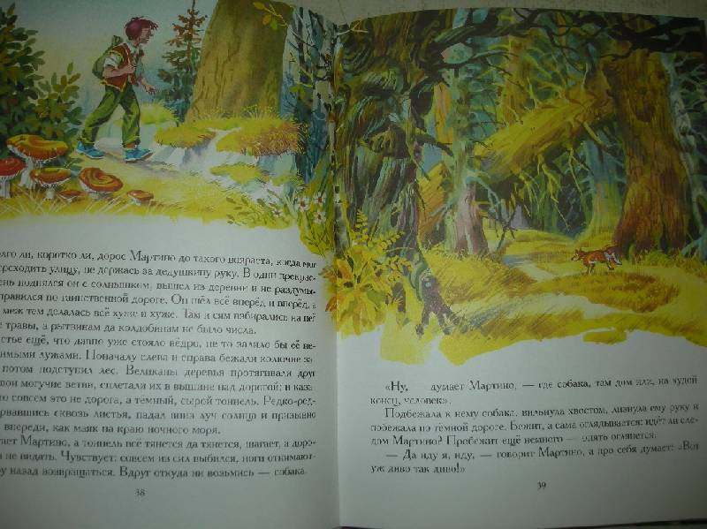
Собака бросилась навстречу Мартино, радостно виляя хвостом, и лизнула ему руку, а потом побежала вперед по дороге, все время оглядываясь, идет ли за ней Мартино. … дорога привела к большим железным воротам. За оградой Мартино увидел дворец. Все окна его были гостеприимно распахнуты, из трубы шел дым, а на балконе стояла прекрасная синьора, приветливо махала Мартино рукой и звала:
— Сюда, сюда, Мартино Упрямая Голова!

Slide 11
…Синьора была очень красива и одета куда лучше всяких фей и принцесс. И к тому же веселая-превеселая. — Так ты не поверил? — засмеялась она.
— Чему? — удивился Мартино. — Не поверил, что эта дорога никуда не ведет? — Еще бы! Слишком глупая история. По-моему, на свете гораздо больше просто еще не изведанных путей, чем нехоженых дорог. — Разумеется. Нужно только не бояться неизвестных дорог. А теперь идем, я покажу тебе дворец…

Slide 12
Больше ста залов было во дворце, и все они были забиты сокровищами… А прекрасная синьора все говорила Мартино: — Бери, бери все, что захочешь. Я одолжу тебе тележку, чтобы ты мог забрать все, что хочешь…
Он доверху нагрузил тележку и отправился в обратный путь. Вместо кучера у него сидела собака. Это была ученая собака — она умела править вожжами и лаяла на лошадей, когда те начинали дремать или сбивались с дороги.

Slide 13
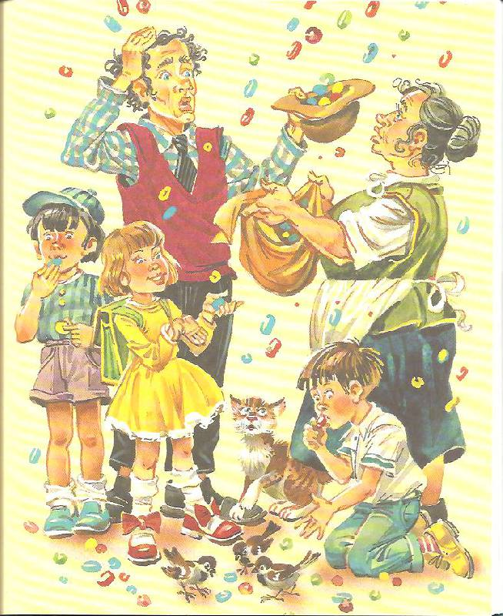
В селе о Мартино уже и думать забыли — решили, что он погиб. И когда он вдруг вернулся, все очень удивились. Ученая собака выгрузила на площади все сокровища, вильнула хвостом в знак прощания, снова забралась на тележку и скрылась в облаке пыли. Мартино сделал богатые подарки всем — и друзьям, и недругам — и раз сто вынужден был повторить свой рассказ про все, что с ним приключилось. И всякий раз, когда он умолкал, кто-нибудь из его односельчан бежал домой, запрягал лошадь и пускался вскачь по дороге, которая никуда не ведет.

Slide 14
К вечеру все они возвращались. У всех были вытянутые от огорчения лица: дорога, уверяли они, вела прямо в болото, в чащу леса, в заросли колючего кустарника. Не было там ни железной ограды, ни дворца, ни прекрасной синьоры, раздающей богатства.
ПОЧЕМУ ЖЕ ТАК ПРОИСХОДИЛО?
А все потому, что некоторые сокровища открываются только тем людям, которые первыми проходят по нехоженым путям! Как Мартино Упрямая Голова.

Slide 15
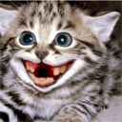
Среди "Сказок по телефону" есть сказки - «Вопросы наизнанку»:
«Почему у усов есть кошка?» и т. д.
Попробуйте придумать несколько вопросов по этому образцу.

Slide 16
Прочтите названия сказок Джанни Родари и попробуйте сочинить свои сказки по одному из них:
«Одинокий путник»,
«Звёздный путь»,
«Собачья радость»

